Slide 1
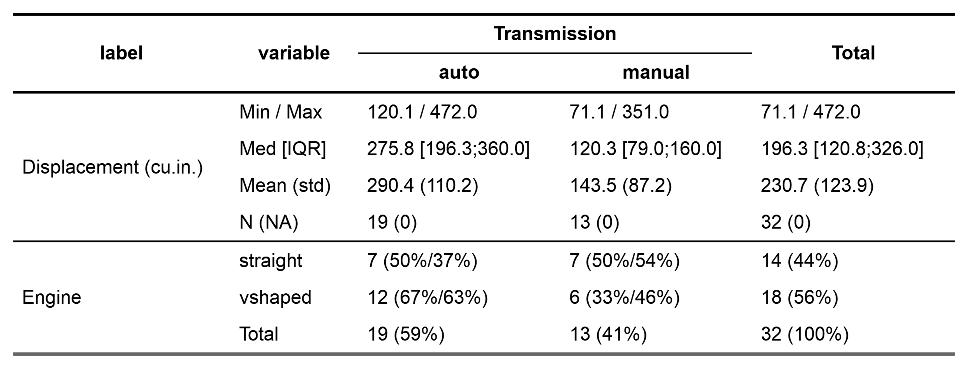
by=am
total="both" (row)
c(disp, vs)
total="both" (col)
percent_pattern="{n} ({p_row}/{p_col})«
percent_digits=0

